Slide 1
2021 웹서비스프로그래밍
비교충
Compaworm
2017104005 오윤석

Slide 2
목차
1
프로젝트 소개
2
기술
3
결과

Slide 3

Part 1,
프로젝트 소개

Slide 4

Q.
서로 다른 대상을 비교할 때
어떤 플랫폼을 참고하시나요?

Slide 5
커뮤니티
과격함
유튜브
광고
→
블로그
광고
개인 SNS
전문성 부족

Slide 6
비교 전문 플랫폼 필요!
커뮤니티
과격함
유튜브
광고
→
블로그
광고
개인 SNS
전문성 부족

Slide 7



Part 1,
프로젝트 소개
개발 목표
비교 전문 플랫폼
자정 작용
어뷰징 방지
타 플랫폼과는 다르게 비교를 전문으로 하여 사용자가 원하는 정보만 얻을 수 있도록 함
유저들 간의 분쟁이 과격해지지 않도록 자정 작용이 가능한 플랫폼을 만들고자 함
특정 개인에 의해 여론이 흔들리지 않도록 어뷰징을 방지함

Slide 8



Part 1,
프로젝트 소개
목표를 위한 방법
비교 전문 플랫폼
자정 작용
어뷰징 방지
↓
↓
↓
부가 기능을 모두 제외하고
비교 만을 위한 UI 구성
개인을 특정할 수 있는 SNS 로그인으로
준 실명제 운영
1인당 한 표만 행사할 수 있는
단순 비교 익명 투표

Slide 9

Part 2,
기술

Slide 10








Part 2,
기술
프로젝트 구조
도메인 제공
유저 정보 조회
OAuth 로그인
API 호출
API
SPA
자동 완성 API
버전 관리
버전 관리

Slide 11
Part 2,
기술
django API
구조
RESTful API 형태로 구성 (django rest_framework 사용)
템플릿 사용 X (SPA 구성)
모델링
Comparison (obj1, obj2, is_obj1, user, created_at) (단, obj1 < obj2)
Comment (obj1, obj2, is_obj1, author, comment, created_at) (단, obj1 < obj2)
User (sns_id, name, profile, is_active, is_admin)
UserToken (user, token, expires)
라우팅
GETPUT /api/user/me : 유저 정보 조회
POSTET /api/user/me : 로그인 (OAuth 이용)
GETETE /api/comparison/<obj1>/<obj2> : 비교 투표 조회
PUTETE /api/comparison/<obj1>/<obj2> : 비교 투표 입력 (토글)
DELETE /api/comparison/<obj1>/<obj2> : 비교 투표 삭제
GETPUT /api/comment/<obj1>/<obj2> : 코멘트 작성
POSTTT /api/comment/<obj1>/<obj2> : 코멘트 삭제
배포
PythonAnywhere 사용

Slide 12
Part 2,
기술
svelte SPA
구조
svelte-spa-router를 이용한 구성 (url hash를 이용한 라우팅)
모바일 반응형 디자인을 위한 materialize CSS 사용
디렉토리 구조
/api : 서버에 요청할 api를 추상화한 함수
/components : 컴포넌트 목록
/oauth : 각 OAuth 이용을 위한 추상화 객체 (현재 카카오만 사용)
/routes : 라우팅 페이지
/store : state 관리를 위한 파일
App.svelte : root 컴포넌트
main.js : root 파일
라우팅
/ : 메인
/login : 로그인
/compare/<obj1>/<obj2> : 비교 페이지
배포
netlify 사용 (github 연동)

Slide 13
Part 2,
기술
GitHub
URL
https://github.com/dhdbstjr98/compaworm
활용
- GitHub Flow 기법을 이용한 단순한 코드 버전 관리
- Netlify 연동을 통한 자동 배포 CI 구성

Slide 14

Part 3,
결과

Slide 15
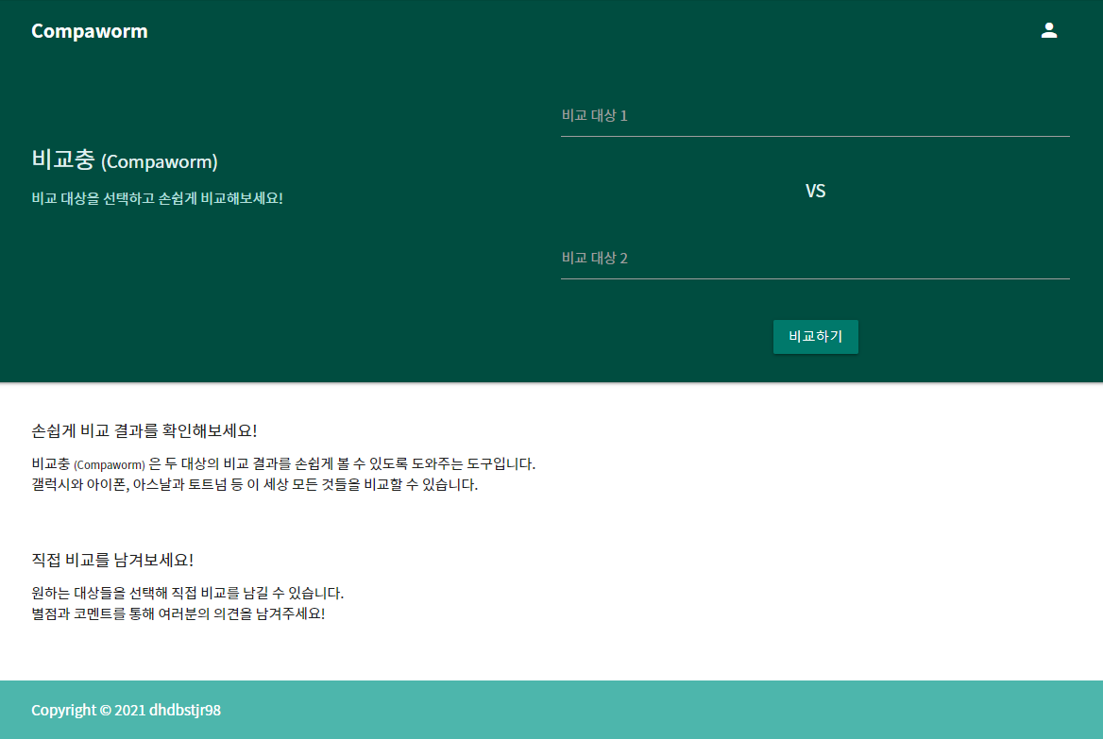
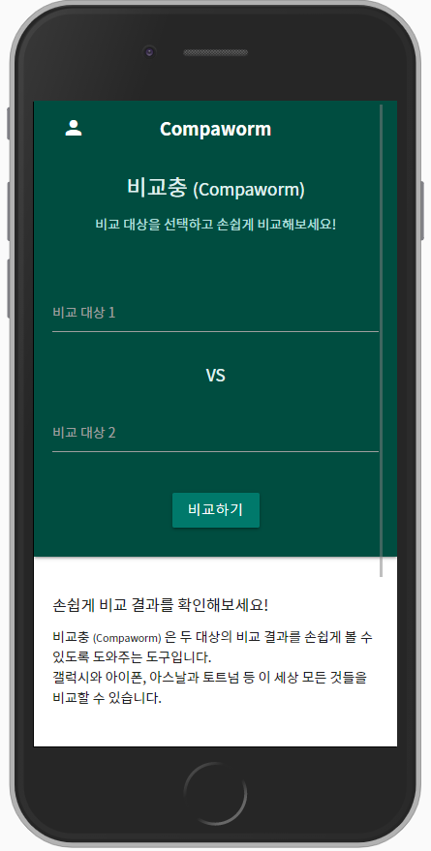
Part 3,
결과
UI - 메인

Slide 16
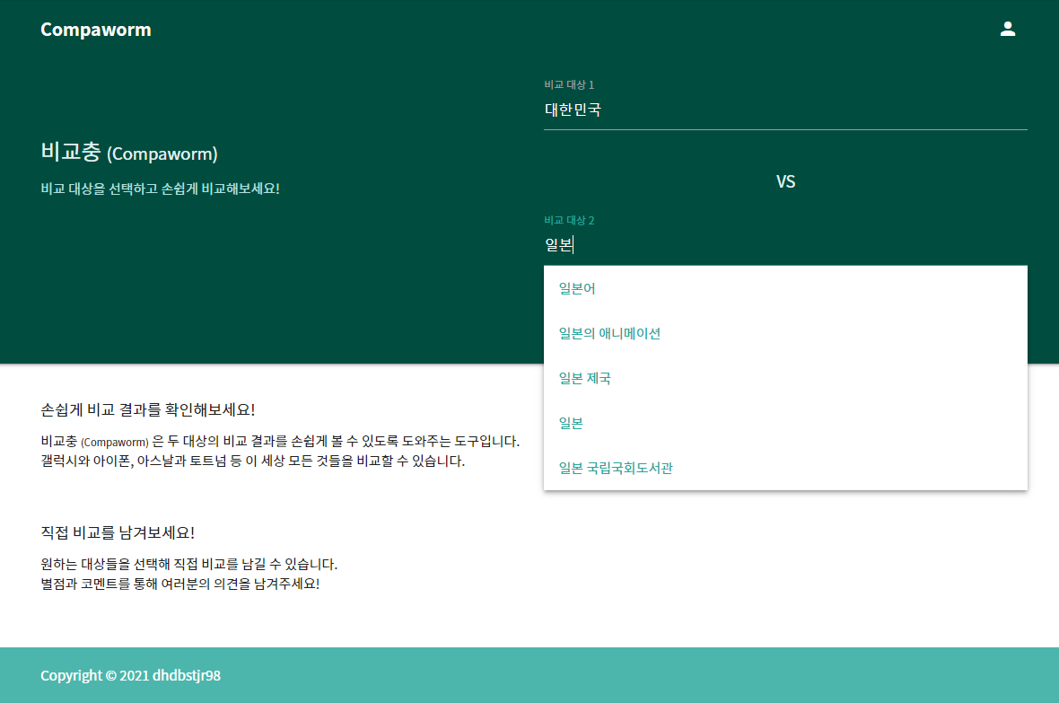
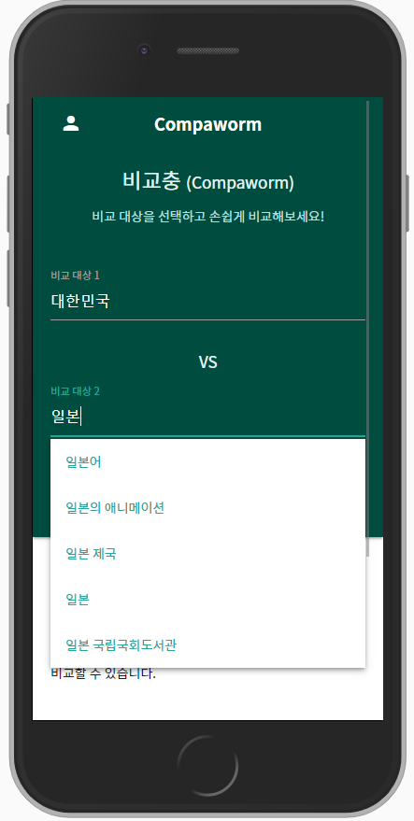
Part 3,
결과
UI – 메인 (비교 대상 입력)

Slide 17
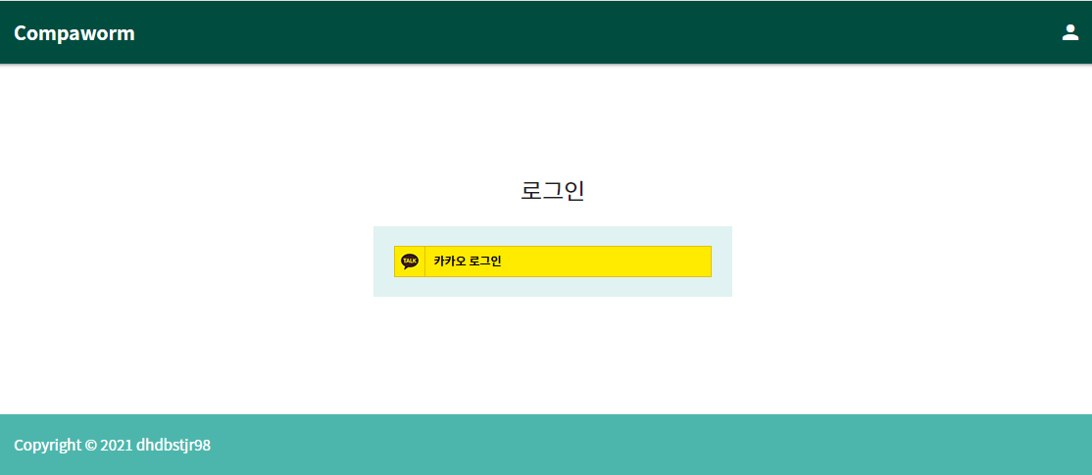
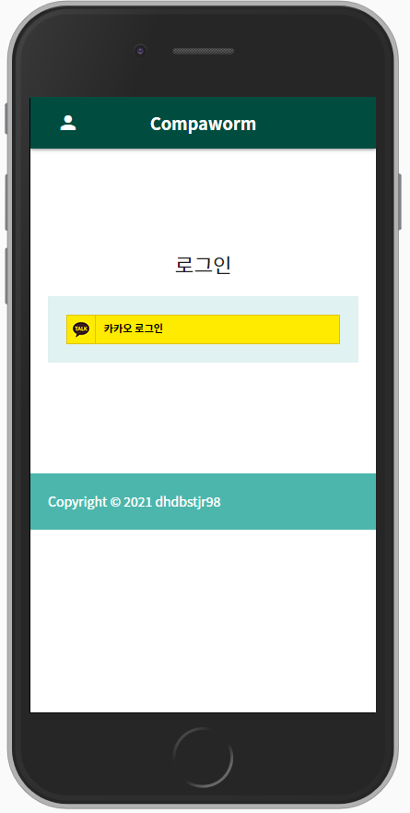
Part 3,
결과
UI - 로그인

Slide 18
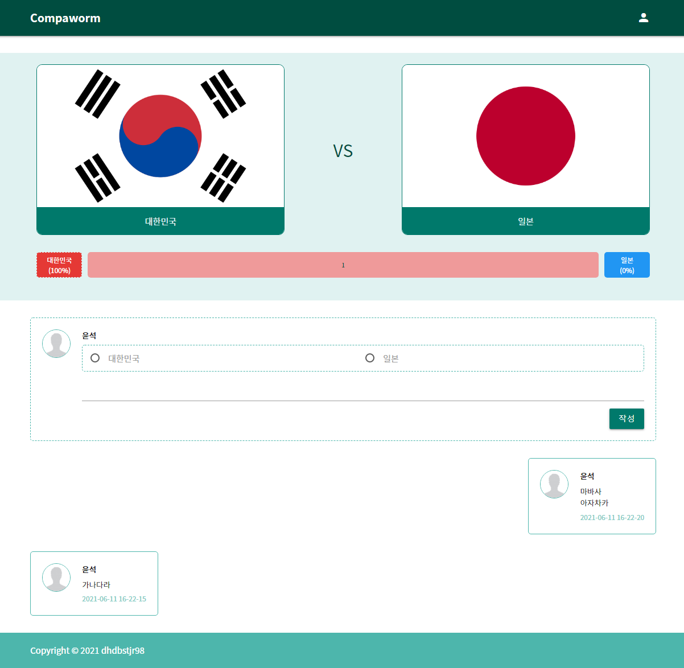
Part 3,
결과
UI – 비교 페이지

Slide 19
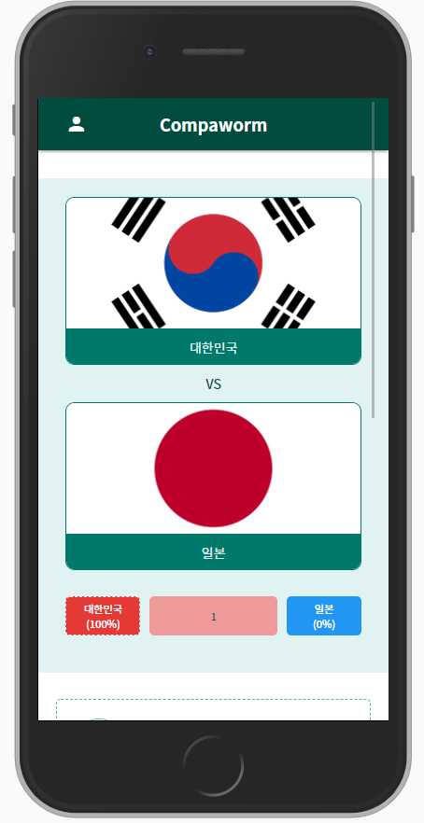
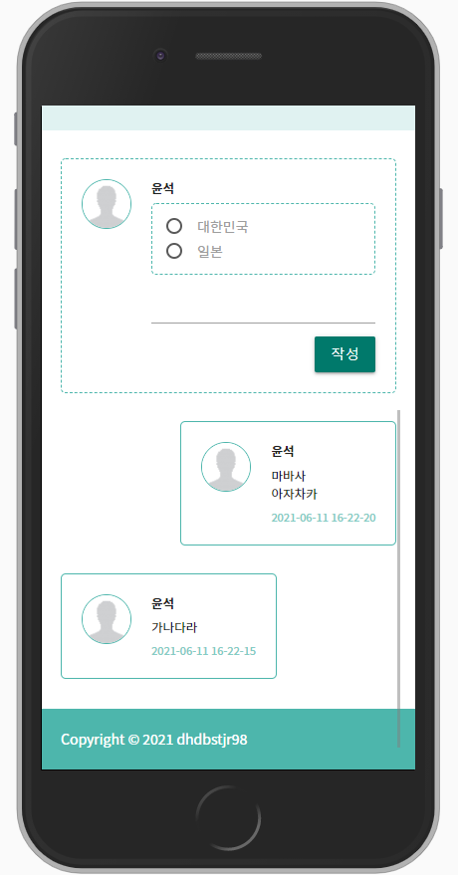
Part 3,
결과
UI – 비교 페이지

Slide 20
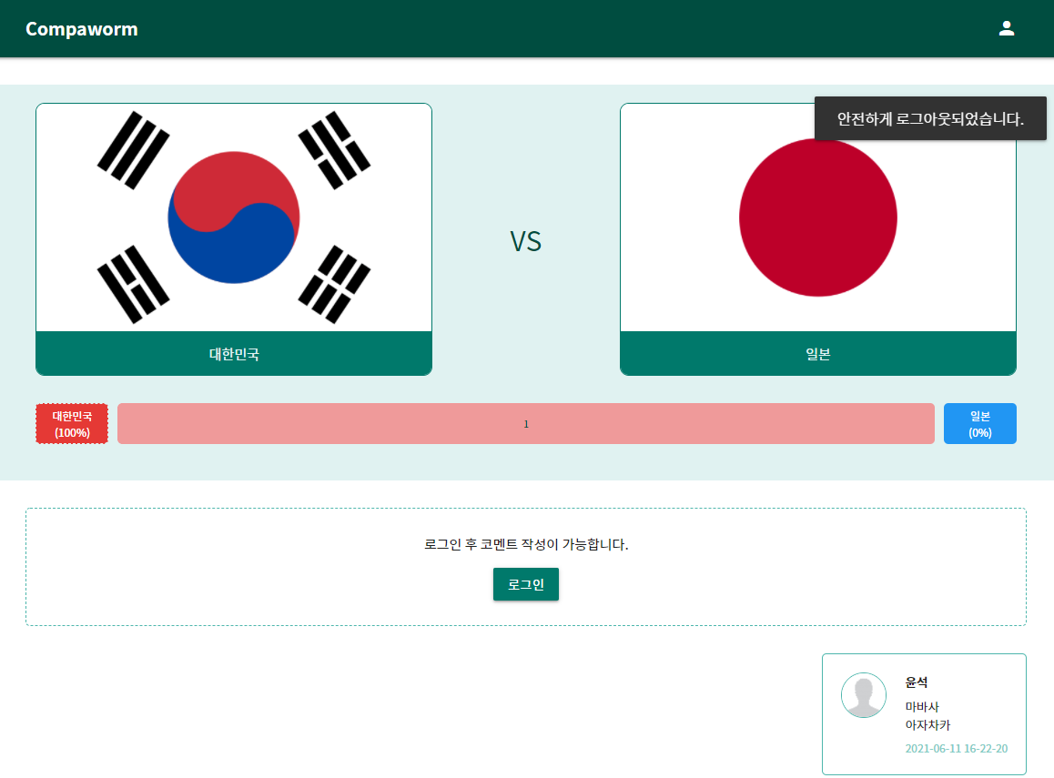
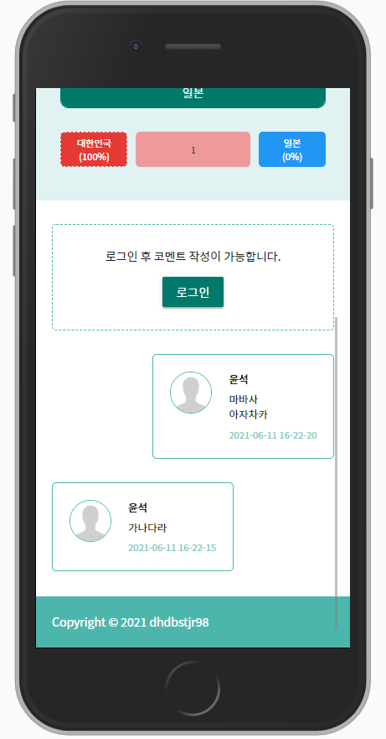
Part 3,
결과
UI – 비교 페이지 (로그인 X)

Slide 21
Part 3,
결과
계획에서 수정된 내용
1. 비교 점수 정하기 → 익명 비교 투표 하기
비교 점수를 정하도록 하는 것이 비교자의 입장에서 비교의 다양성을 더 높여줄 수는 있다. (A를 60%만큼, B를 40%만큼 선호한다 등)
하지만 결국 비교 정보를 보는 사람은 양자택일의 상황에 놓여있을 가능성이 크기 때문에 확실하게 100:0의 판단을 기대할 가능성이 높다.
따라서 비교 점수가 아닌 비교 투표로 변경하여 비교자 역시 양자택일을 하도록 유도하였다.
또한 점수를 매기는 것과 코멘트를 분리하여 샤이(shy) 지지층의 의견도 투표 결과에 반영될 수 있도록 익명 투표로 운영한다.
다양성 있는 비교 정보는 코멘트를 통해 확인할 수 있으므로 이 부분에 대한 부작용도 적을 것으로 생각한다.
2. 비교 점수가 일정 인원이 이상인 경우에만 노출 → 항상 노출
본래 기획은 너무 소수의 인원이 비교한 경우 한쪽으로 의견이 몰릴 수 있어 일정 인원 이상인 경우에만 노출하려고 했었다.
하지만 어차피 비교 정보를 보는 사람이 비교 인원 역시도 확인할 것이기 때문에 비교 인원만 정확히 노출한다면 이 문제는 적을 것으로 생각한다.
그리고 소수의 인원일 때도 비교 결과가 노출된다면 비교자가 비교 하고 싶은 동기를 더 불러 일으킬 수 있다고 생각한다.
(기존 방식이라면 첫 비교자가 비교 정보를 작성하더라도 일정 인원이 되지 않으면 노출이 되지 않기 때문에 비교 동기가 감소됨)

Slide 22
Part 3,
결과
접속 주소
https://compaworm.bu.to

Slide 23
「
」
인간은 비교의 동물이다.
- Compaworm -
감사합니다!

